Slide 1

SIMULACIÓN DE SISTEMAS
Grupo 2:
Álvarez, Orlando C.I:28.407.638
Hernández, Gabriel C.I: 28.535.892
Hernández, Gustavo C.I: 28.352.417
Profesor: Francisco Fuentes
Puerto La Cruz, 23/09/2024

Slide 2
Introducción
Los sistemas son conjuntos de elementos interrelacionados que trabajan en conjunto para alcanzar un objetivo común. Desde sistemas tecnológicos, como los ordenadores y redes, hasta sistemas naturales, como los ecosistemas, la comprensión de cómo funcionan es fundamental para diversos campos del conocimiento. Este trabajo explora el concepto de sistemas, su estructura y funcionamiento, así como también los distintos tipos de sistemas. Además, se tocarán conceptos como la simulación de sistemas, la media, varianza, desviación típica y moda .

Slide 3
CONTENIDO:
Concepto de sistema.
2) Representación de un sistema.
3) Tipos de sistemas.
3.1) Abierto/Retroalimentado.
3.2) Lineales/No Lineales.
3.3) De parámetros Concentrados/Distribuidos.
3.4) Monovariables/Multivariables.
3.5) Determinista/Estocastica.
3.5.1) Método de MonteCarlo.
3.6) Estacionarios/Variantes.
3.7) Continuos/Discretos.
4) Concepto de Simulación de Sistemas.
5)Razones para experimentar con el modelo en lugar del sistema real.

Slide 4
CONTENIDO:
Propósitos de una simulación.
7) ¿Cuándo una simulación es una herramienta adecuada?
8) ¿Cuándo una simulación NO es apropiada?
9) Etapas del proceso de simulación.
10)Costos en los proyectos de simulación.
11) Áreas de la aplicación de la simulación de sistemas.
12) Concepto de software de simulación de sistemas.
13) Media o Valor.
14) Varianza.
15) Desviación típica o estadar.
16) Moda

Slide 5
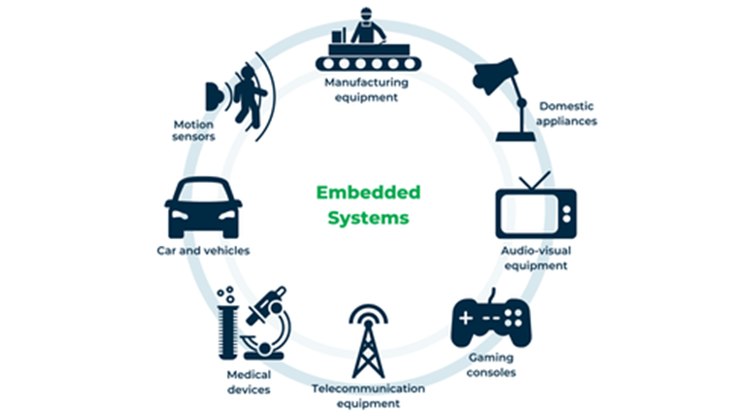
1) CONCEPTO DE SISTEMA
Se entiende por un sistema a un conjunto ordenado de elementos o componentes relacionados entre sí, que trabajan juntos para alcanzar un objetivo común. Estos elementos pueden ser objetos, personas, procesos, organismos, o tecnologías. En un sistema, cada parte tiene una función específica, y el todo funciona en base a las interacciones entre esas partes. Se trata de un término que aplica a diversas áreas del saber, como la física, la biología y la informática o computación.

Slide 6
1) CONCEPTO DE SISTEMA
Los sistemas son objeto de estudio de la Teoría de Sistemas, una disciplina que los aborda sea cuales sean desde una perspectiva múltiple, interdisciplinaria. Según ella cualquier sistema es reconocible dados sus límites y partes interrelacionadas e interdependientes (subsistemas), a punto tal que la modificación de un elemento modifica necesariamente el funcionamiento del resto del sistema. Algunos ejemplos de sistemas incluyen:
Sistema biológico: Como el cuerpo humano, donde los órganos trabajan en conjunto para mantener la vida.
Sistema tecnológico: Como un ordenador, que está compuesto por hardware (componentes físicos) y software (programas) que interactúan entre sí.
Sistema económico: Donde diferentes actores (como consumidores, empresas, y gobiernos) interactúan a través de mercados y regulaciones.
Sistema social: Como una organización, donde personas y grupos colaboran para lograr objetivos comunes.

Slide 7
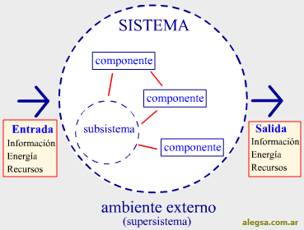
2) REPRESENTACIÓN DE UN SISTEMA
En la teoría de sistemas, un sistema se representa como un conjunto de elementos interconectados que interactúan entre sí para lograr un objetivo o función específica. Esta interacción se muestra visualmente a través de diagramas que reflejan las relaciones y el flujo de información o energía entre las entradas, procesos y salidas.

Slide 8
2) REPRESENTACIÓN DE UN SISTEMA
- Componentes de la representación de un sistema en teoría de sistemas:
1. Entradas (Inputs): Las entradas son variables externas que afectan al sistema, como señales, energía, información o recursos y se representan gráficamente como flechas que entran al sistema y muchos casos se utiliza la letra u para denotar las entradas (por ejemplo, u1,u2,...um​).
2. Proceso o sistema: Es el sistema en sí, es decir, es el proceso o conjunto de actividades que transforman las entradas en resultados o salidas. Se representa con un rectángulo o bloque que simboliza una "caja negra", donde ocurre la transformación interna.
U1
Um
SISTEMA

Slide 9
2) REPRESENTACIÓN DE UN SISTEMA
3. Salidas (Outputs): Las salidas son el resultado de las operaciones del sistema tras procesar las entradas. Se representan con flechas que salen del sistema. Se suele usar la letra y para denotar las salidas (por ejemplo, y1,y2,...,yp​).
4. Entorno: Los sistemas suelen interactuar con su entorno o contexto externo. El entorno provee entradas al sistema y recibe las salidas y aunque no siempre se representa explícitamente, el entorno es fundamental porque los sistemas son abiertos y dependen de su relación con factores externos. Normalmente se representa como un círculo puntuado que rodea a todo el sistema
Y1
Yp
SISTEMA

Slide 10
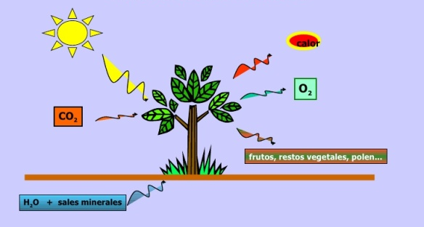
3) TIPOS DE SISTEMAS
3.1) Sistemas Abiertos/Realimentados: Son aquellos que están relacionados en el cómo controlan el comportamiento de un sistema mediante el ajuste de sus entradas para alcanzar una salida deseada.
3.1) Sistemas Abiertos: Es aquel que interactúa con su entorno, intercambiando materia, energía o información con el exterior. En este tipo de sistema, las entradas provienen del entorno y las salidas influyen o regresan al entorno. Un bosque es un sistema abierto que recibe energía del sol (entrada), lo cual permite que las plantas realicen la fotosíntesis. A su vez, el bosque libera oxígeno (salida), y recicla nutrientes dentro del entorno, interactuando constantemente con él.

Slide 11
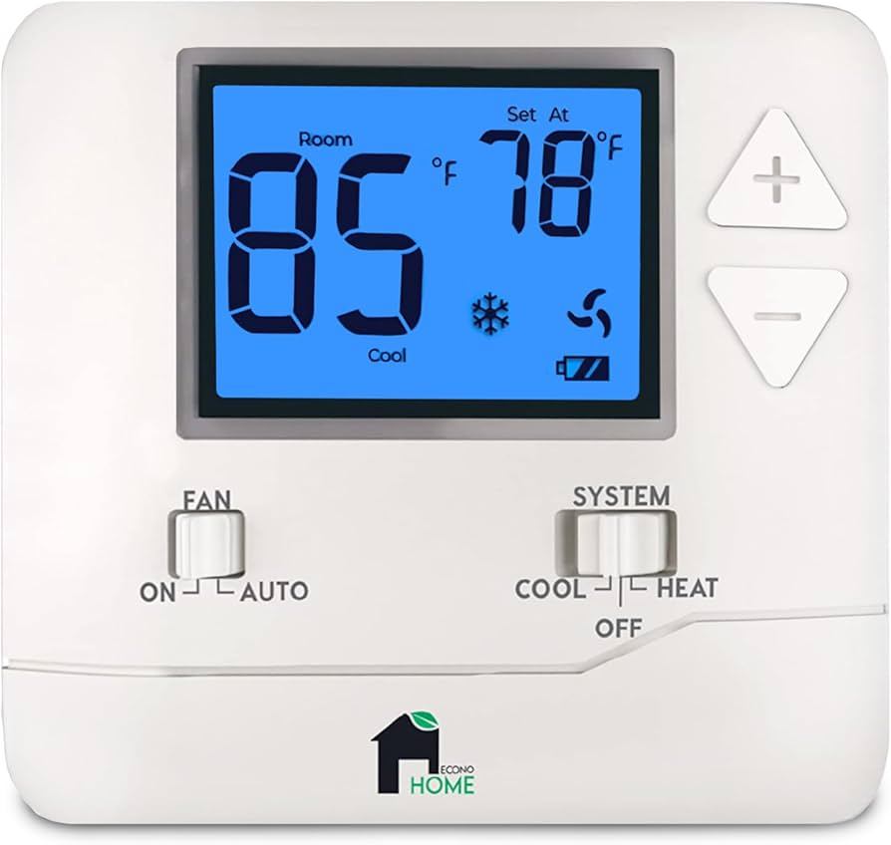
3) TIPOS DE SISTEMAS
3.1) Sistemas Realimentados: es un sistema en el cual una parte de sus salidas se retroalimenta o reintroduce como entrada al sistema para influir en su comportamiento futuro. Esto significa que el sistema se ajusta en función de los resultados que él mismo produce.
Ejemplo: El sistema de control de temperatura de un termostato. Si la temperatura sube por encima de lo deseado, el termostato apaga la calefacción o activa el aire acondicionado, corrigiendo el error.

Slide 12
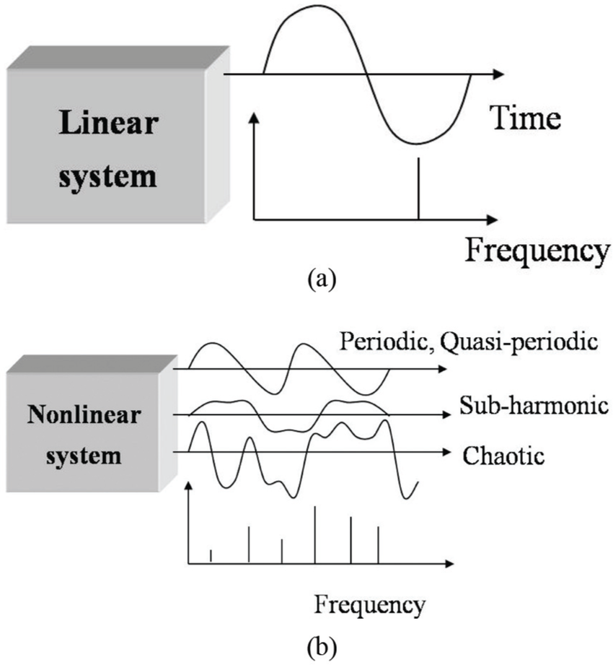
3) TIPOS DE SISTEMAS
3.2) Sistemas Lineales/ No Lineales: En el contexto de la teoría de sistemas, los sistemas se clasifican como lineales o no lineales según la relación entre las entradas y las salidas del sistema. Esta distinción es crucial en áreas como la ingeniería, la física y el control de sistemas porque define como un sistema puede ser modelado y controlado.

Slide 13
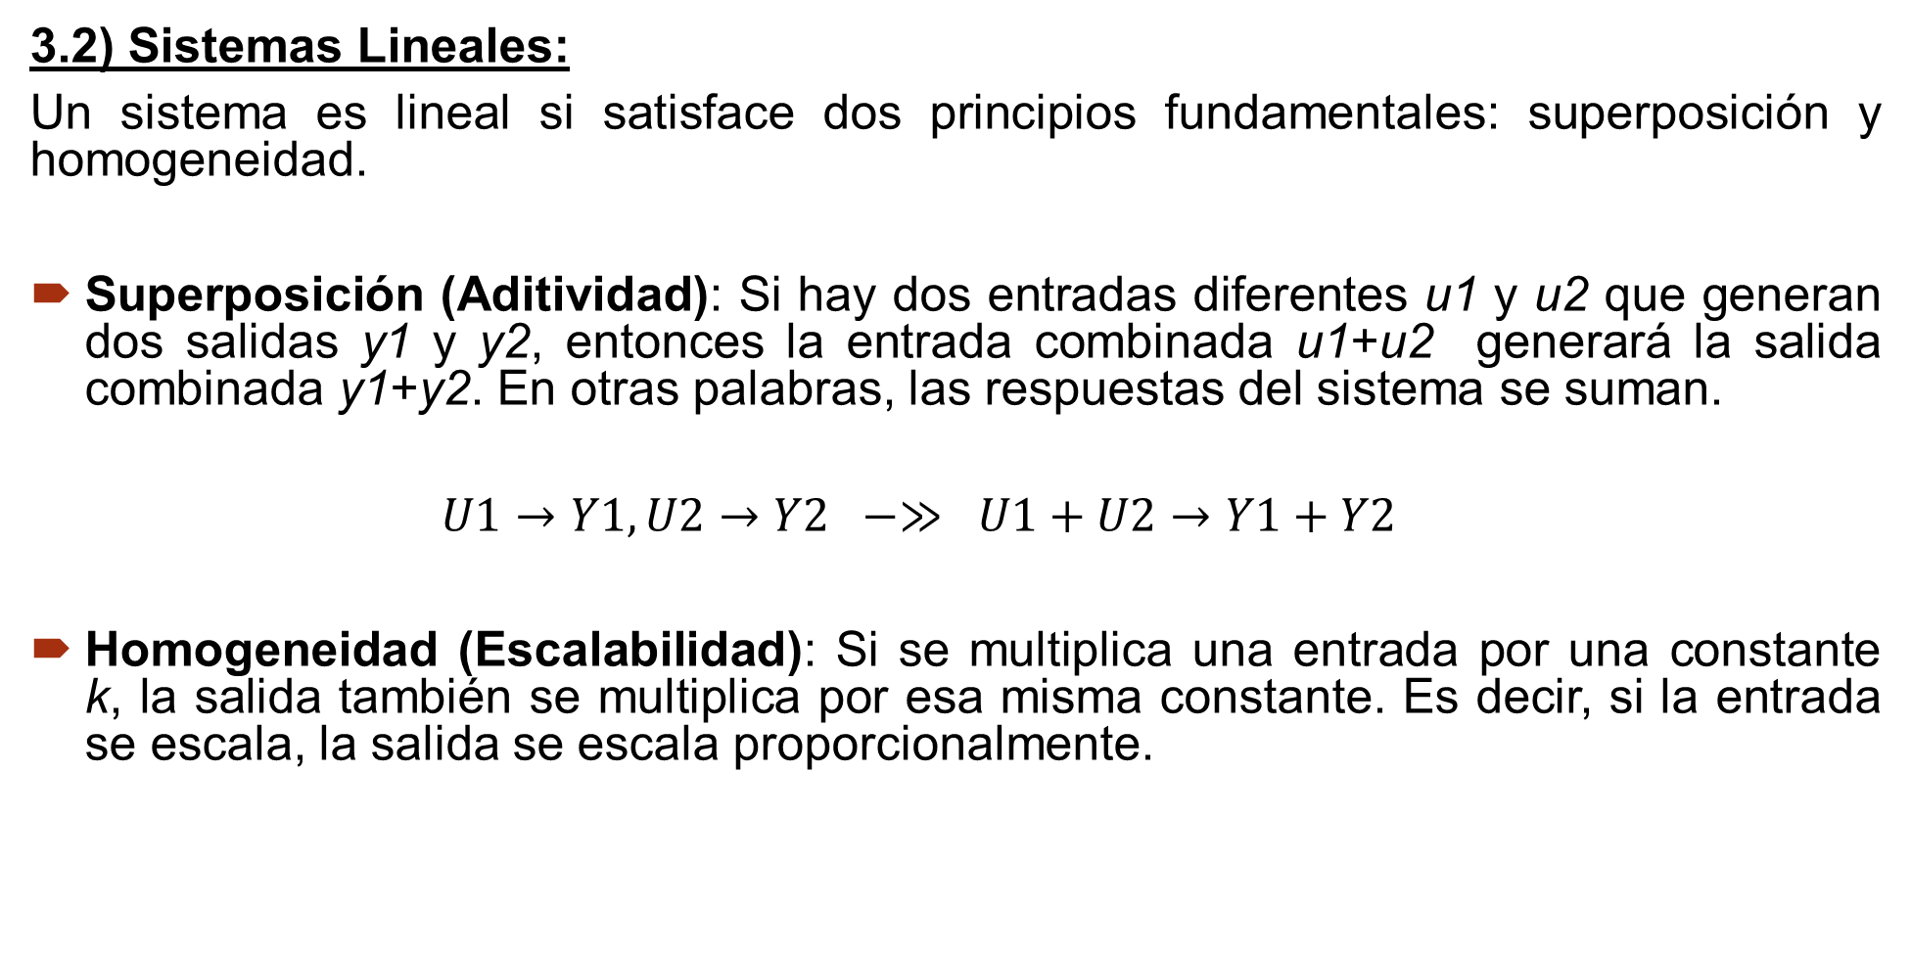
3) TIPOS DE SISTEMAS
3.2) Sistemas Lineales:
Un sistema es lineal si satisface dos principios fundamentales: superposición y homogeneidad.
Superposición (Aditividad): Si hay dos entradas diferentes u1​ y u2 que generan dos salidas y1​ y y2, entonces la entrada combinada u1+u2 ​ generará la salida combinada y1+y2. En otras palabras, las respuestas del sistema se suman.
$$U1→Y1, U2→Y2 −≫ U1+U2→Y1+Y2$$
Homogeneidad (Escalabilidad): Si se multiplica una entrada por una constante k, la salida también se multiplica por esa misma constante. Es decir, si la entrada se escala, la salida se escala proporcionalmente.
$U1→Y1−≫K∗U1 →Y1$

Slide 14
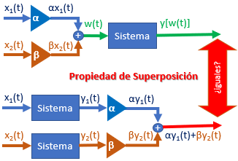
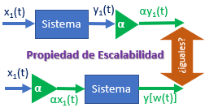
3) TIPOS DE SISTEMAS
3.2) Sistemas Lineales:
Superposición (Aditividad)
Homogeneidad (Escalabilidad)

Slide 15
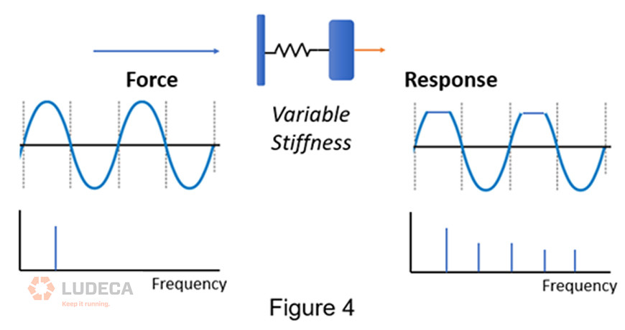
3) TIPOS DE SISTEMAS
3.2) Sistemas No Lineales:
Un sistema es no lineal si no cumple con las propiedades de superposición y homogeneidad.
En los sistemas no lineales, las entradas y las salidas no se relacionan de manera directa o proporcional.
Estos sistemas son mucho más complejos y difíciles de modelar y predecir debido a su comportamiento no predecible o caótico.

Slide 16
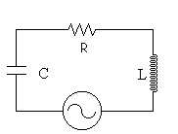
3) TIPOS DE SISTEMAS
3.3) De parámetros Concentrados/ Distribuidos: Se refieren a cómo se modelan las propiedades físicas o los parámetros de un sistema (como la resistencia, la capacitancia, la inductancia, etc.) en relación con el espacio o la distancia.
3.3) Sistema de Parámetros Concentrados: Es aquel en el que las propiedades físicas (como resistencia, capacitancia, inductancia, etc.) se consideran localizadas en puntos específicos del sistema y no dependen del espacio o de la distancia. Un ejemplo puede ser un circuito RLC (resistencia, inductancia, capacitancia) es un sistema de parámetros concentrados, donde los tres componentes están definidos en puntos específicos.

Slide 17
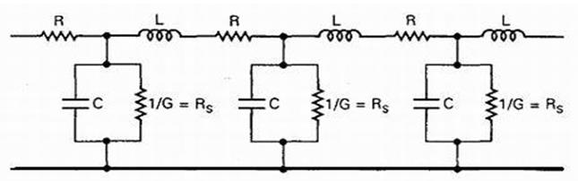
3) TIPOS DE SISTEMAS
3.3) Sistemas Distribuidos: En un sistema de parámetros distribuidos, las propiedades físicas (como la resistencia, capacitancia, inductancia, masa, etc.) se distribuyen a lo largo del sistema. Esto significa que estos parámetros dependen de la posición espacial, y no se concentran en un solo punto.
En ingeniería eléctrica, una línea de transmisión tiene resistencia, inductancia y capacitancia distribuidas a lo largo de toda su longitud. En lugar de modelar la resistencia, inductancia y capacitancia como puntos discretos, se supone que están distribuidos continuamente a lo largo del cable.

Slide 18
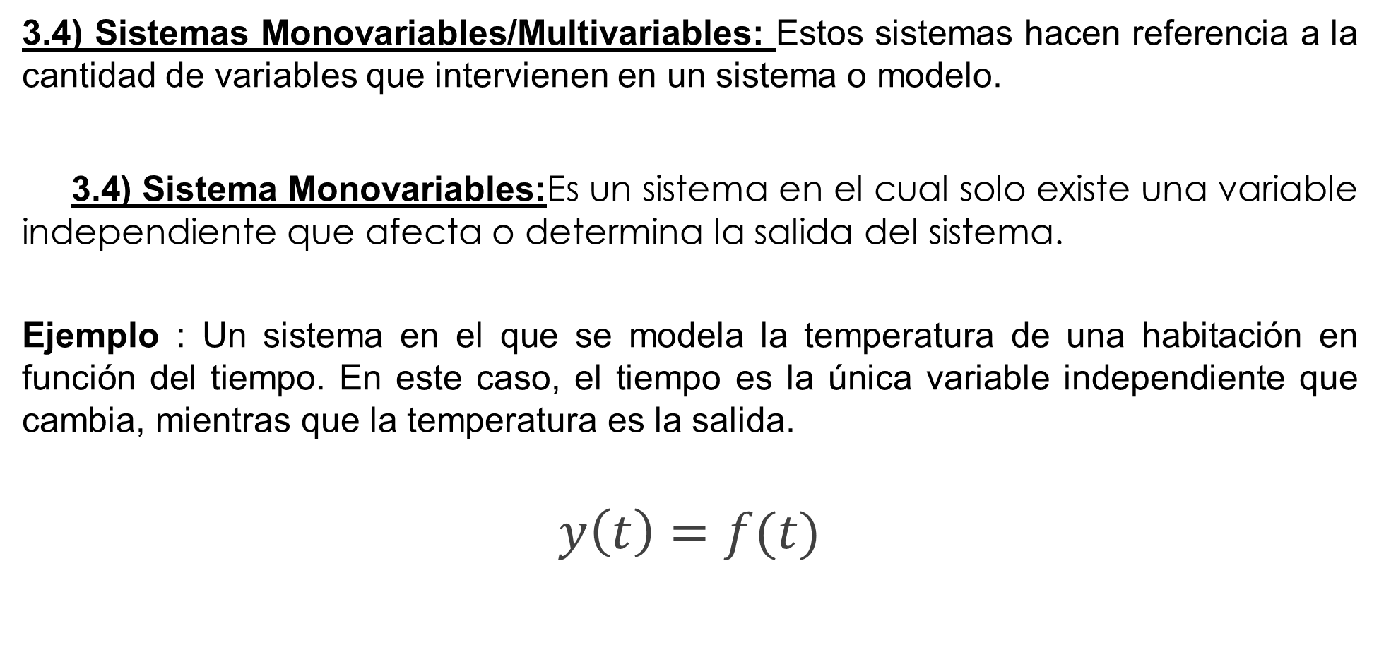
3) TIPOS DE SISTEMAS
3.4) Sistemas Monovariables/Multivariables: Estos sistemas hacen referencia a la cantidad de variables que intervienen en un sistema o modelo.
3.4) Sistema Monovariables:Es un sistema en el cual solo existe una variable independiente que afecta o determina la salida del sistema.
Ejemplo : Un sistema en el que se modela la temperatura de una habitación en función del tiempo. En este caso, el tiempo es la única variable independiente que cambia, mientras que la temperatura es la salida.
$$y\left(t\right)=f(t)$$
Donde t es igual al tiempo y y(t) es la salida (temperatura)

Slide 19
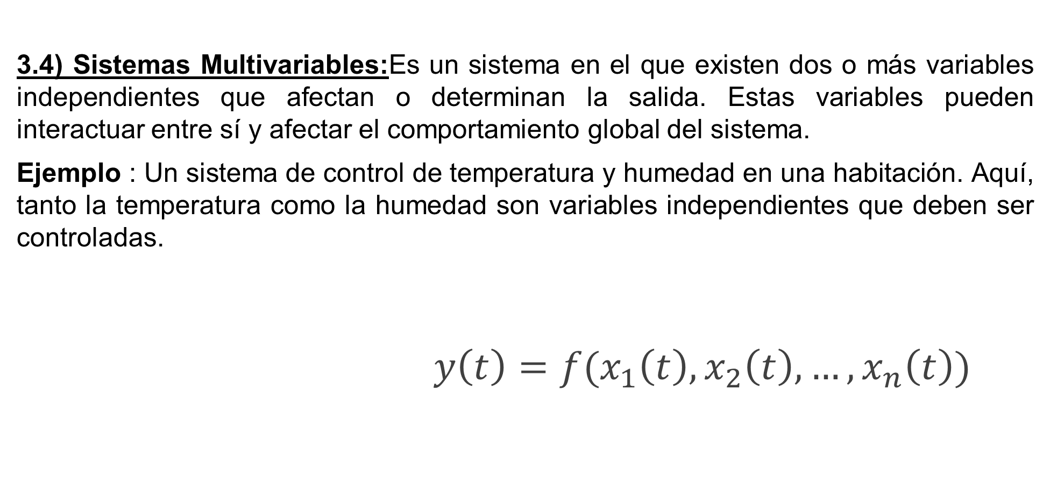
3) TIPOS DE SISTEMAS
3.4) Sistemas Multivariables:Es un sistema en el que existen dos o más variables independientes que afectan o determinan la salida. Estas variables pueden interactuar entre sí y afectar el comportamiento global del sistema.
Ejemplo : Un sistema de control de temperatura y humedad en una habitación. Aquí, tanto la temperatura como la humedad son variables independientes que deben ser controladas.
$y\left(t\right)=f(x_{1}\left(t\right), x_{2}\left(t\right),…,x_{n}\left(t\right))$
Donde X1,X2 …Xn son variables independientes( temperatura, presión, humedad)

Slide 20
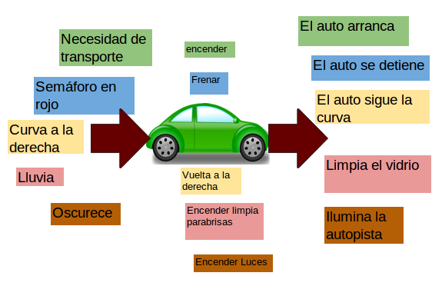
3) TIPOS DE SISTEMAS
3.5) Sistemas Deterministas/Estocásticos: Se centran en la capacidad de predecir su comportamiento a lo largo del tiempo.
3.5) Sistema Deterministas: Es aquel en el que, dadas las condiciones iniciales y las entradas, el resultado o comportamiento futuro del sistema es completamente predecible. En otras palabras, no hay lugar para el azar o la incertidumbre; el sistema sigue reglas bien definidas que producen siempre el mismo resultado a partir de las mismas condiciones iniciales.

Slide 21
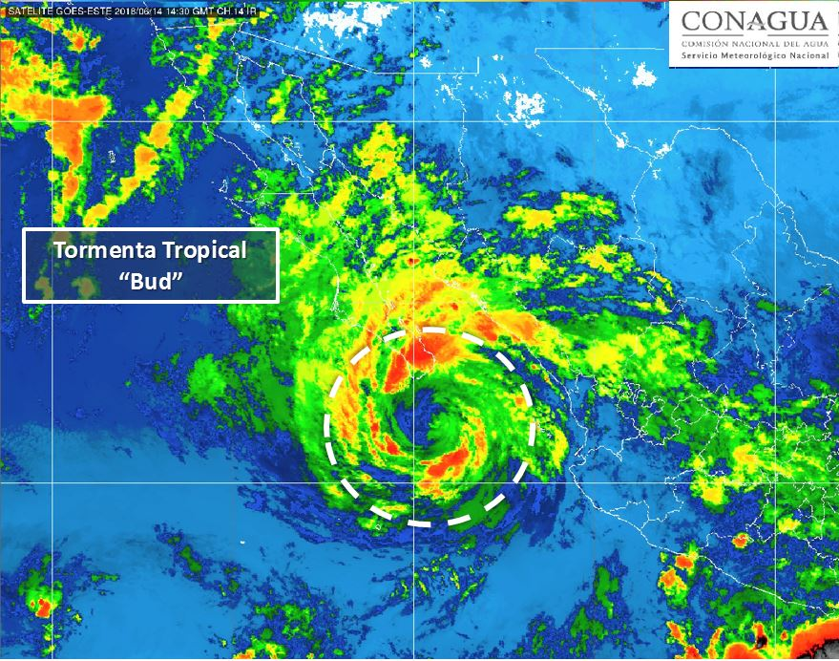
3) TIPOS DE SISTEMAS
3.5) Sistema Estocásticos:Es aquel que tiene un componente de aleatoriedad o incertidumbre. Esto significa que, aunque conozcamos las condiciones iniciales, el comportamiento futuro del sistema no es completamente predecible, ya que puede haber variaciones debido a factores aleatorios o probabilísticos.
El tiempo meteorológico es un sistema estocástico. Aunque se tenga datos precisos sobre temperatura, humedad y presión, no se puede predecir el clima con certeza absoluta debido a la naturaleza caótica y aleatoria del sistema.

Slide 22

3.5.1) Método de Montecarlo
Es una técnica probabilística utilizada para estimar resultados de sistemas estocásticos mediante simulaciones. Consiste en generar una gran cantidad de escenarios aleatorios y luego analizar los resultados para obtener una aproximación estadística.
En lugar de intentar calcular un resultado exacto, el método de Montecarlo genera muchas simulaciones de un sistema estocástico utilizando diferentes valores aleatorios y luego promedia los resultados. Esto proporciona una estimación de cuál podría ser el resultado bajo la influencia de la incertidumbre.

Slide 23
3.5.1) Método de Montecarlo
Pasos:
Definir el problema : Determinar qué variable o conjunto de variables necesitan ser modeladas.
Generar números aleatorios : Asignar valores aleatorios a las variables involucradas en base a distribuciones conocidas (normal, uniforme, etc.).
Simular muchas veces : Ejecutar una gran cantidad de simulaciones, cada una con diferentes valores aleatorios.
Calcular los resultados : Promediar los resultados de las simulaciones para obtener una estimación.

Slide 24
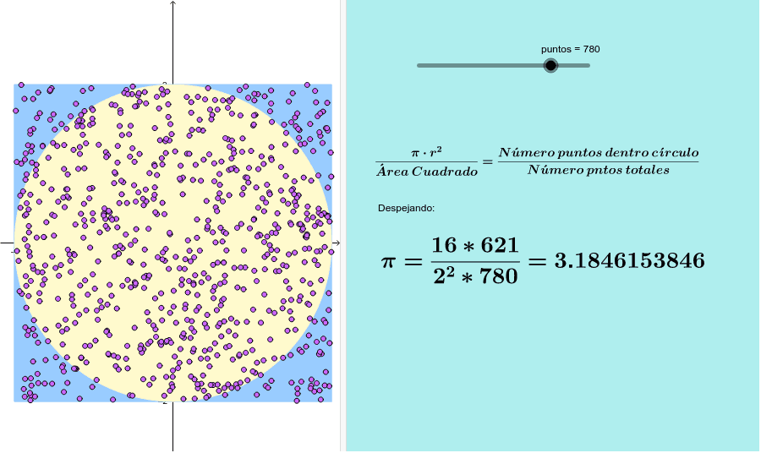
3.5.1) Método de Montecarlo
Ejemplo: Supongamos que se quiere estimar el valor de π. El método de Montecarlo podría usarse para "lanzar" puntos aleatorios en un cuadrado y contar cuántos caen dentro de un círculo inscrito en ese cuadrado. Luego, usando la proporción de puntos dentro del círculo, se puede aproximar π.

Slide 25
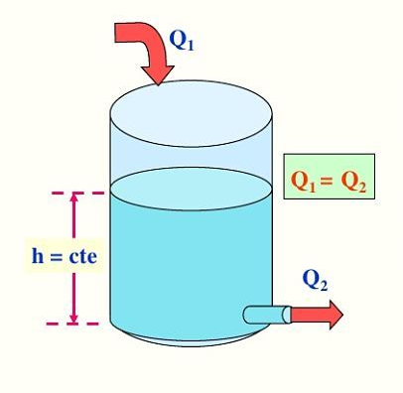
3) TIPOS DE SISTEMAS
3.6) Sistemas Estacionarios/Variantes: Se distinguen principalmente por cómo varía su comportamiento en el tiempo o frente a otras condiciones.
3.6.1) Sistemas Estacionarios: Es aquel cuyo comportamiento no cambia con el tiempo. Las características del sistema (por ejemplo, la relación entre las entradas y las salidas) permanecen constantes sin importar en qué momento se observe el sistema. Esto significa que las propiedades del sistema, como su respuesta a las entradas, no dependen del instante temporal en que se analiza.

Slide 26
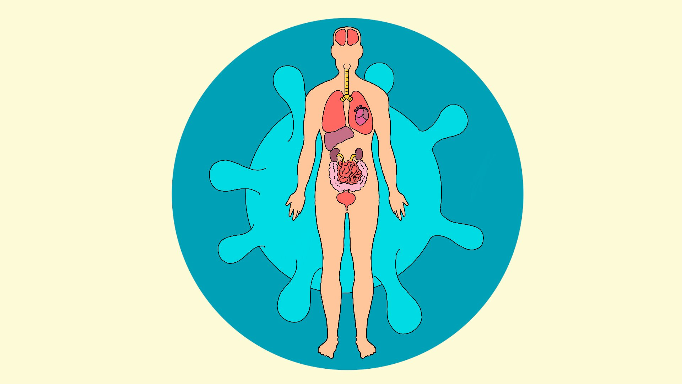
3) TIPOS DE SISTEMAS
3.6) Sistemas Variantes:Es aquel cuyo comportamiento o características cambian con el tiempo. En estos sistemas, las ecuaciones o reglas que describen la relación entre las entradas y las salidas no son constantes a lo largo del tiempo, sino que variaban en función del tiempo
El cuerpo humano es un sistema no estacionario, ya que sus respuestas fisiológicas (como la frecuencia cardíaca o la temperatura corporal) cambian con el tiempo debido a factores como la actividad física, el estrés o la temperatura ambiental.

Slide 27
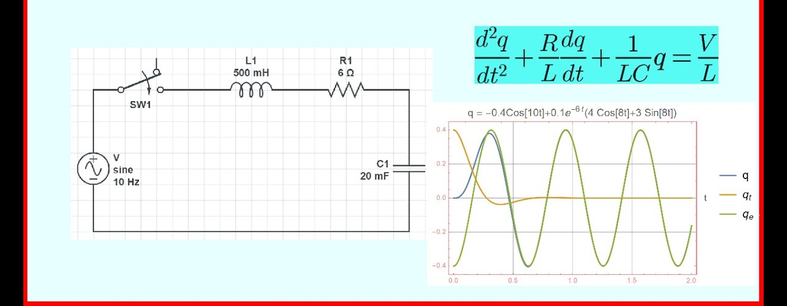
3) TIPOS DE SISTEMAS
3.7) Sistemas Continuos/Discretos: Son dos categorías de sistemas que se distinguen por la forma en que procesan las variables de entrada, el tiempo y las salidas.
3.7) Sistema Continuos:Un sistema continuo es aquel en el que las variables cambian de manera continua a lo largo del tiempo. Es decir, las entradas, las salidas y el tiempo en el sistema pueden tomar cualquier valor dentro de un rango, no solo en instantes discretos.
Ejemplo : Un sistema eléctrico como un circuito RLC (resistencia, inductor y condensador). El voltaje y la corriente en el circuito varían continuamente en el tiempo, y sus ecuaciones se describen mediante ecuaciones diferenciales.

Slide 28
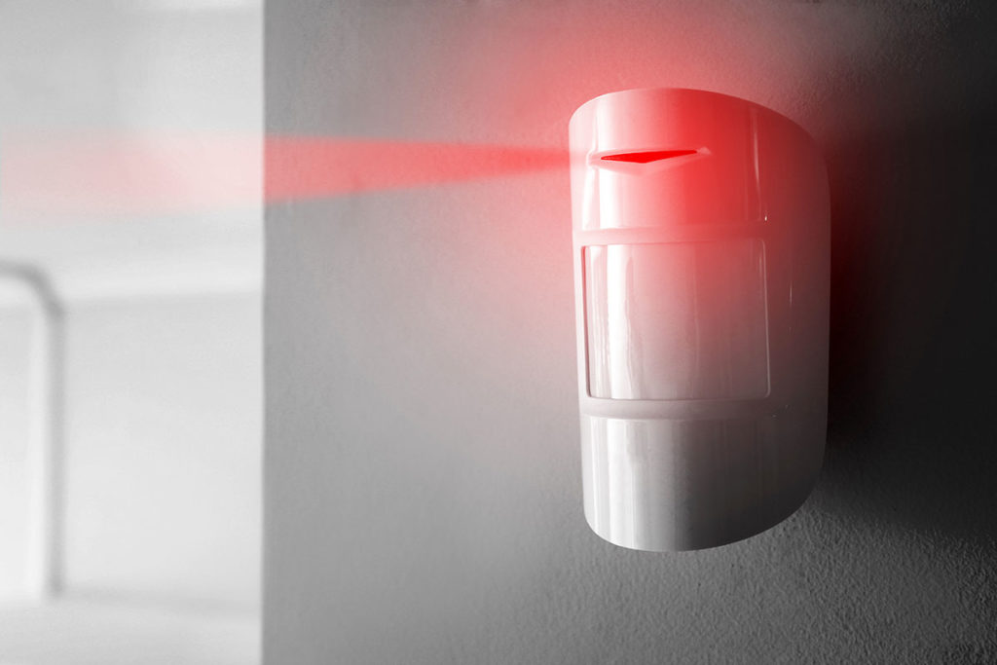
3) TIPOS DE SISTEMAS
3.7) Sistemas Discretos: Es aquel en el que las variables cambian en instantes discretos de tiempo. Esto significa que el tiempo y las variables de entrada y salida se procesan solo en determinados puntos (o muestras) separados por intervalos de tiempo. Se describe con ecuaciones en diferencias o secuencias numéricas
Ejemplo : Un sistema digital, como un microcontrolador que procesa datos de sensores a intervalos regulares. Las señales se muestrean a intervalos de tiempo discretos (por ejemplo, cada segundo o milisegundo) y los cálculos se realizan solo en esos momentos.

Slide 29
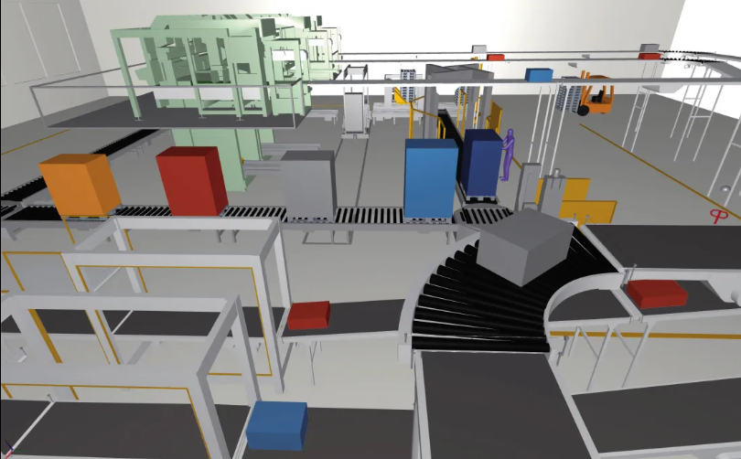
4- Simulación de sistemas
Es la utilización de conocimientos de la ingeniería de sistemas para crear programas lógicos-matemáticos de una situación real, que permita virtualmente, simular su actividad; esto con el fin de analizar su comportamiento, evolución, dinamismo, rendimiento y efectividad de acuerdo a los objetivos planteados.

Slide 30


Elementos de una simulación
Modelo: Es una representación simplificada del sistema real. Puede incluir fórmulas matemáticas, reglas o algoritmos que definen cómo se comportan las diferentes partes del sistema.
Variables: Factores que pueden influir en el sistema y que se pueden ajustar en la simulación para ver cómo afecta a los resultados (por ejemplo, el tiempo, la capacidad de recursos, etc.).

Slide 31
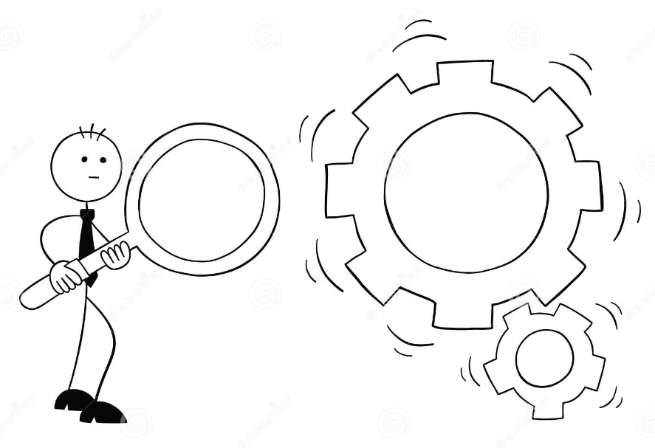

Elementos de una simulación
Eventos o Interacciones: La simulación modela cómo ocurren eventos o interacciones en el sistema y cómo afectan su comportamiento.
Iteración: La simulación permite ejecutar múltiples escenarios o iteraciones para observar diferentes resultados posibles bajo distintas condiciones.

Slide 32
5- Razones para experimentar con el modelo en lugar del sistema real
Reducción de riesgos: Evita daños o fallos en el sistema real.
Ahorro de costos: Menores gastos comparado con probar el sistema real.
Disponibilidad limitada: Se puede simular el sistema aunque no esté disponible.
Manejo de la complejidad: Facilita analizar sistemas complejos por partes.
Sin interrupciones: No afecta la operación del sistema real.
Pruebas de condiciones extremas: Simula escenarios improbables o peligrosos.
Predicción de resultados: Permite hacer análisis futuros.
Escalabilidad: Facilita probar cambios de escala en el sistema.

Slide 33

6- Propósito de una Simulación
Comprender el funcionamiento del sistema: Ayuda a estudiar cómo se comporta el sistema en diversas condiciones.
Evaluar el rendimiento: Permite analizar la eficiencia y efectividad del sistema bajo diferentes escenarios.
Tomar decisiones informadas: Ofrece datos y resultados para ayudar a tomar decisiones estratégicas y operativas antes de implementar cambios en el sistema real.
Probar mejoras o modificaciones: Permite experimentar con ajustes en el sistema, como cambios en el diseño o en los parámetros operativos, para ver sus efectos sin riesgo ni costo.

Slide 34
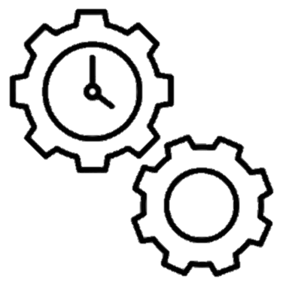

6- Propósito de una Simulación
Predecir resultados futuros: Facilita la proyección del comportamiento del sistema en el futuro, modelando distintas variables y escenarios.
Optimización: Ayuda a identificar maneras de mejorar el rendimiento o eficiencia del sistema.
Formación y entrenamiento: Se utiliza en entornos educativos o de capacitación para enseñar a los usuarios cómo operar o gestionar el sistema sin riesgos.

Slide 35

7- ¿Cuándo una simulación es una herramienta apropiada?
Evita riesgos y costos: Es ideal cuando probar el sistema real es costoso o peligroso.
Anticipa el comportamiento de sistemas no construidos: Útil para estudiar sistemas que aún están en fase de diseño o desarrollo.
Prueba escenarios extremos: Permite analizar cómo reaccionaría el sistema ante situaciones raras o catastróficas.
Simplifica la complejidad: Ayuda a entender sistemas complejos descomponiéndolos en partes manejables.
Optimiza el rendimiento: Facilita probar distintas configuraciones para mejorar la eficiencia del sistema.

Slide 36
8- ¿Cuándo una simulación NO es apropiada?
Cuando los datos son insuficientes o inexactos: Si no hay información precisa sobre el sistema real, los resultados de la simulación pueden ser poco fiables o erróneos.
Cuando el sistema es simple y puede evaluarse directamente: Si el sistema es fácil de estudiar y modificar en la realidad, una simulación puede ser innecesaria y añadir complejidad sin valor adicional.
Cuando los costos de la simulación superan los beneficios: Si el desarrollo de la simulación requiere demasiados recursos (tiempo, dinero o tecnología).
Cuando se requiere una respuesta inmediata: Si la simulación requiere mucho tiempo para poder funcionar.

Slide 37
9- Etapas de un proceso de simulación
Mapeo de procesos: Crear un diagrama visual del proceso, mostrando todos los pasos, tareas y decisiones usando diagramas de flujo o herramientas de BPM.
Recogida de datos: Recopilar información relevante, como duración de tareas, recursos disponibles y costos, para usar en la simulación.
Desarrollo del modelo: Crear un modelo computacional o matemático basado en el mapa de procesos y los datos recogidos, representando relaciones entre tareas y recursos.

Slide 38
9- Etapas de un proceso de simulación
Ejecuciones de simulación: Simular diferentes escenarios para evaluar cambios en recursos, tiempos o flujos, identificando ineficiencias y áreas de mejora.
Análisis y optimización: Analizar los resultados para mejorar el proceso, hacer ajustes y validar con más simulaciones.
Aplicación y supervisión: Implementar el proceso optimizado en el mundo real y monitorearlo para asegurar el éxito y permitir ajustes continuos.

Slide 39
10- Costos de un proyecto de simulación
Costo de recopilación de datos:
Tiempo y esfuerzo de recolección: Incluye el tiempo necesario para recopilar información detallada sobre el sistema, como tiempos de operación, recursos, costos actuales, etc.
Herramientas o software: Si es necesario adquirir herramientas para la recolección de datos o contratar servicios externos.
Software de simulación:
Licencia del software: Algunos programas especializados pueden tener altos costos de licencias.
Costo de desarrollo propio: Si se elige desarrollar una herramienta de simulación, se deben incluir los costos de programación, pruebas y mantenimiento.

Slide 40
10- Costos de un proyecto de simulación
Personal especializado:
Ingenieros o expertos en simulación: Los honorarios o salarios de profesionales encargados de desarrollar y ejecutar la simulación, como ingenieros industriales y/o expertos en simulación
Capacitación: Si el equipo necesita formación para utilizar software específico.
Tiempo de modelado y ejecución:
Tiempo de desarrollo: El tiempo necesario para construir y validar el modelo de simulación, lo cual puede variar según la complejidad del sistema industrial.
Costos operativos: Si se emplean servidores o infraestructura informática especializada para realizar simulaciones.

Slide 41
10- Costos de un proyecto de simulación
Validación y ajustes del modelo:
Iteraciones y correcciones: Cada ciclo de prueba y ajuste del modelo para garantizar su precisión implica tiempo y recursos adicionales.
Datos adicionales: Si es necesario obtener datos adicionales o realizar nuevas mediciones, esto puede aumentar los costos.
Análisis de resultados y optimización:
Análisis de expertos: El análisis e interpretación de los resultados por parte de expertos puede implicar costos adicionales.
Consultoría externa: En algunos casos, es necesario contratar consultores especializados para obtener una visión más profunda del sistema.

Slide 42
11- Áreas de implementación de una simulación
Manufactura e Industria: Optimización de procesos productivos, gestión de inventarios y mantenimiento preventivo.
Logística y Cadenas de Suministro: Mejora del transporte, almacenes y redes de distribución.
Salud y Medicina: Planificación hospitalaria, estudios epidemiológicos y simulación de procedimientos médicos.
Transporte: Simulación de tráfico, transporte público y logística en aeropuertos y puertos.
Finanzas y Economía: Modelos financieros, análisis de riesgos y evaluación de políticas económicas.

Slide 43
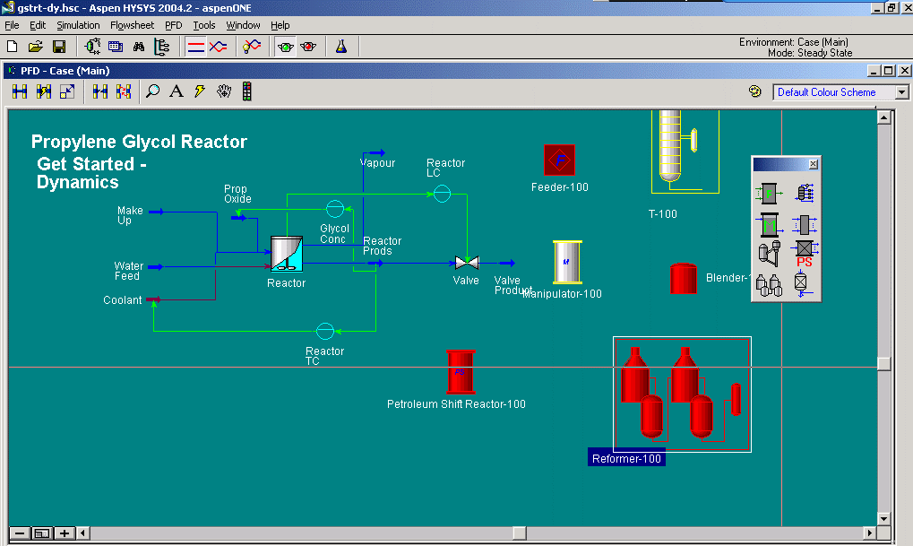
12- Software de simulación de sistemas
El software de simulación de sistemas es una herramienta computacional que permite crear modelos virtuales de sistemas reales o teóricos para analizar su comportamiento bajo diferentes condiciones.
A través de este software, es posible replicar procesos, operaciones y relaciones entre componentes del sistema para probar distintos escenarios y de este modo prever el impacto de cambios sin experimentar con el sistema real.

